Slide 1
Tecnología 5° año Básico Profesora Millaray mena Sáez
NO IMPRIMIR
Semana 5: lunes 27 al jueves 30 de abril
Unidad 0: aproximación y nivelación de la asignatura.

Slide 2
Observa el siguiente video: https://www.youtube.com/watch?v=msaqiBAl1CY
Entraremos a la fábrica de las mochilas TOTTO y cuales son sus procesos de elaboración

Slide 3
Objetivo de la Clase:
ESCRIBE EN TU CUADERNO
Conocer los procesos de elaboración de un objeto tecnológico por medio de guía de planificación de proceso de construcción.
Ruta de Aprendizaje
¿Cuál es la habilidad de la clase?
Conocer
¿Qué vamos a Conocer?
Procesos de elaboración
Procesos de elaboración de objeto tecnológico
Planificación de construcción
¿Cómo lo vamos a lograr?
Planificación de construcción

Slide 4
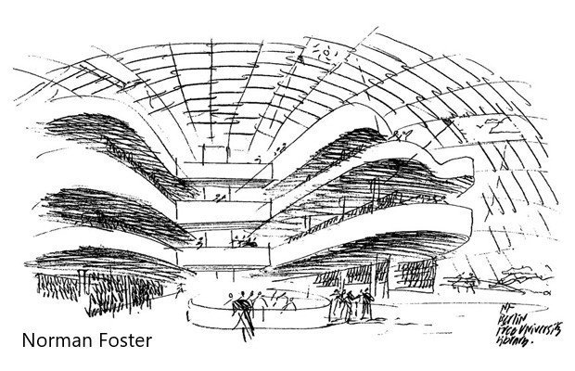
Proceso de Elaboración
Escribe en el cuaderno
Para la elaboración de un objeto tecnológico no debemos olvidar los procesos o etapas que este tiene para llegar al producto final, como nos muestra en el video de las mochilas TOTTO.
A continuación se muestran cuales son los procesos de elaboración:
1
2
3
Planificación
En esta etapa se debe realizar lo siguiente:
Lista de actividades y fechas de elaboración
Lista de materiales
Lista de herramientas
Diseño
En esta etapa se debe realizar el boceto o plano del objeto tecnológico.
Construcción
En esta etapa se debe realizar las actividades registrada en la etapa de planificación y seguir los siguientes pasos:
Marcar piezas del objeto
Cortar piezas del objeto
Armar objeto tecnológico

Slide 5
Proceso de elaboración
Ejemplo
Objeto Tecnológico: Organizador de Escritorio
2
Construcción
Planificación
Lista de actividades:
Reunir los materiales
Medir piezas del objeto
Cortar piezas del objeto
Pegar piezas del objeto
Decorar objeto tecnológico
Probar su resistencia
Lista de materiales: pegamento, cartón, papel entretenido y cilindros de confort.
Lista de herramientas: tijeras, regla, lápiz mina y goma de borrar.
3
1
Diseño

Slide 6
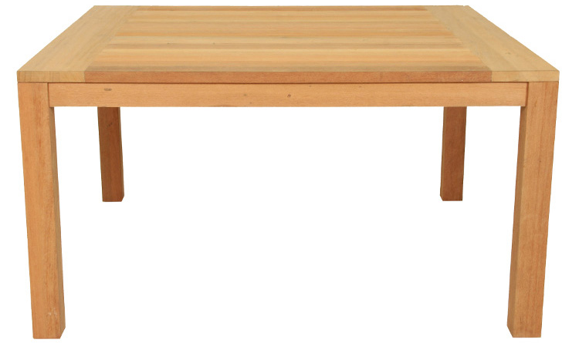
Actividad
Escribe en el cuaderno
Observa el siguiente objeto tecnológico y completa los procesos de elaboración del objeto tecnológico
Mesa de madera

Slide 7
Proceso de elaboración
Escribe en el cuaderno
Objeto Tecnológico: Mesa de Madera
Planificación
Lista de actividades:
Lista de materiales:
Lista de herramientas:
2
1
Diseño

